Slide 1
Проект по дисциплине “Количественные методы в экономике”
“Влияет ли экономическое образование на заработную плату в будущем”
Татаринов Никита Тарасова Дарья Андреев Аркадий

Slide 2
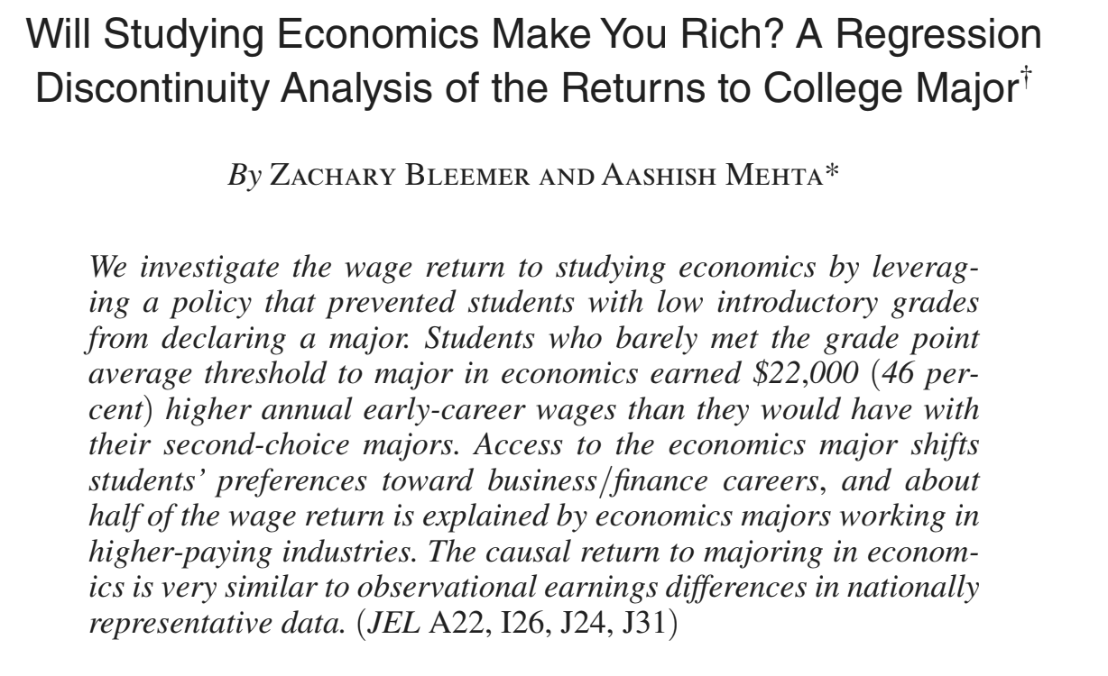
Введение
Notes:
За основу нашего исследования мы взяли статью из American Economic Journal: Applied Economics, написанную Университетом Калифорнии в 2022 году. Сравнить сислему с отбором (как в калифорнийском универе с экономикой) с обычной и сделать выводы об уровне “качества” выпускников, если качество = зп
В статье изложено исследование зависимости уровня заработной платы от полученного экономического образования. Мы выбрали эту статью, так как нам было интересно сравнить результаты исследований страны с серьезным отношением к образованию с какой-нибудь другой страной и определить так ли важно экономическое/финансовое образование при построении будущей карьеры.

Slide 3
Постановка исследовательской задачи. Актуальность темы.
Проблема: дает ли обучение на экономической специальности зарплатное преимущество в начале карьерного пути?
Цель: доказать или опровергнуть гипотезу о том, что существует положительная зависимость между получением специальности по одной из экономических дисциплин(экономика/финансы) и уровнем заработной платы сразу после окончания университета.
Предположения о том, что уровень заработной платы сразу после окончания университета:
Имеет положительную зависимость с GPA
Имеет положительную зависимость с полом
Имеет положительную зависимость с уровнем образованности родителей
Notes:
В нашем проекте мы исследовали похожую по постановке проблему, а именно: дает ли обучение на экономической специальности зарплатное преимущество в начале карьерного пути?
Однако, в отличие от статьи, взятой за основу, мы будем изучать более распространенную систему выбора специальностей - когда студент выбирает major сразу при поступлении. В результате мы сможем сравнить свои выводы с выводами Захари Блимер и Аашиш Мехта и в дополнение к решению основной исследовательской проблемы нашего проекта, предположить, какая система более эффективна с точки зрения обеспеченности выпускников экономических специальностей.
Проблема: дает ли обучение на экономической специальности зарплатное преимущество в начале карьерного пути? Цель исследования - доказать или опровергнуть гипотезу о том, что существует положительная зависимость между получением специальности по одной из экономических дисциплин(экономика/финансы) и уровнем заработной платы сразу после окончания университета.
Кроме того, мы хотели проверить свои предположения о том, что уровень заработной платы сразу после окончания университета:
Имеет положительную зависимость с GPA (получают ли выпускники с лучшими оценками большую заработную плату?)
Имеет положительную зависимость с полом (получают ли мужчины больше на старте?)
Имеет положительную зависимость с уровнем образованности родителей
Актуальность:
Вопросы о выборе типа образовательной программы, обуславливающей достойный доход в будущем, являются актуальными, особенно для выпускников средней школы. Ответы на них могут меняться довольно быстро, вместе с развитием общества и технологий, так что тема нашего проекта действительно является актуальной.
Кроме того она является актуальной для нас как для студентов, обучающихся на майноре «Прикладная экономика». И хотя исследование будет производиться именно для влияния основной специальности, а не майнора, возможно, некоторые выводы будут полезны и нам.

Slide 4
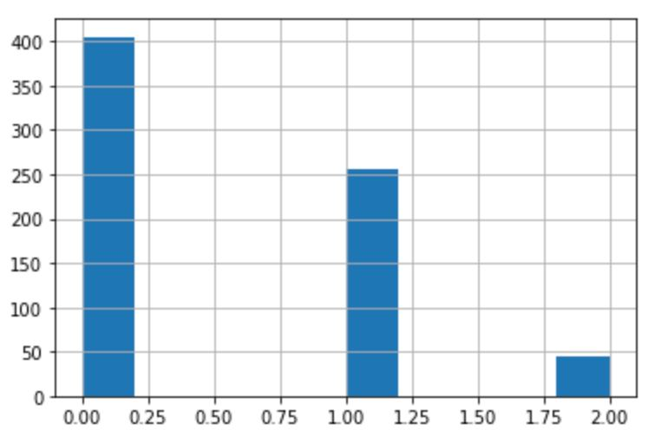
Источник данных, описание показателей. Анализ описательных статистик и графический анализ переменных.
 | Mean | Median | S.D. | Min | Max
gender | 0.5 | 0.5 | 0.5010 | 0 | 1
gpa | 3.336 | 3.388 | 0.4169 | 1.996 | 4.218
wageb | 9197 | 8046 | 6550 | 1609 | 64371
wagea | 13396 | 10000 | 9122 | 1000 | 80000
lnbwage | 8.967 | 8.993 | 0.5375 | 7.384 | 11.07
lnawage | 9.329 | 9.210 | 0.5841 | 6.908 | 11.29
gradchoice | 0.6189 | 1 | 0.5722 | 0 | 2
major | 1.951 | 2 | 0.2167 | 1 | 2
hheconstat | 0.5943 | 1 | 0.4920 | 0 | 1
Pedu | 2.377 | 3 | 0.7572 | 1 | 3
Poccu | 2.004 | 2 | 1.242 | 0 | 4
gradchoice

Slide 5
Построение моделей
Разделили исходный набор данных на 3 по группам:
- Economics and Finance
- Management
- Science and Art/Social Science
Для каждой группы построили линейную, полулогарифмическую и логарифмическую модели
Для каждой группы сравнили построенные модели и выбрали лучшую
Модели для 2й и 3й группы оказались сильно похожи – провели тест Чоу для проверки на необходимость объединить модели
Объединили 2ю и 3ю модели

Slide 6


Построение моделей
Получили 2 модели – для экономики и финансов и для всех других дисциплин
Решили построить одну итоговую модель, в которую добавили новую переменную, равную 1 для студентов с экономических дисциплин (равную 0 иначе)

Slide 7
Построение моделей
 | (1) | (2) | (3) | (4) | (5) | (6) | (7)
gender | 0,233141 *** (0,0416352) | 0,346971 *** (0,0443631) | 0,345209 *** (0,0445589) | 0,329136 *** (0,0452062) | 0,350285 *** (0,0449961) | 0,352569 *** (0,0448690) | 0,351015 *** (0,0450499)
gpa |  | 0,359081 *** (0,0568898) | 0,354462 *** (0,0578319) | 0,335897 *** (0,0584737) | 0,347618 *** (0,0578910) | 0,348585 *** (0,0577150) | 0,346961 *** (0,0578800)
gradchoice |  |  | 0,0149415 (0,0330523) | 0,00685853 (0,0332374) | −0,000111581 (0,0329099) | −0,0111141 (0,0331544) | −0,0106852 (0,0331899)
major |  |  |  | 0,0855397 ** (0,0433228) | 0,0796502 * (0,0428629) | 0,0730338 * (0,0428278) | 0,0728143 * (0,0428564)
hheconstat |  |  |  |  | 0,165665 *** (0,0402732) | 0,131503 *** (0,0427980) | 0,132042 *** (0,0428428)
Pedu |  |  |  |  |  | 0,0616550 ** (0,0267491) | 0,0647951 ** (0,0278024)
Poccu |  |  |  |  |  |  | 0,00689879 (0,0165312)
const | 9,12679 *** (0,0268221) | 7,90366 *** (0,195534) | 7,91219 *** (0,196554) | 7,95405 *** (0,197292) | 7,81614 *** (0,197949) | 7,69894 *** (0,203787) | 7,68348 *** (0,207247)
R2 | 0,042640 | 0,093985 | 0,094249 | 0,099258 | 0,120518 | 0,127152 | 0,127370
R2adj | 0,041280 | 0,091407 | 0,090378 | 0,094118 | 0,114236 | 0,119660 | 0,118618
F | 31,35569 | 36,46262 | 24,34902 | 19,31180 | 19,18458 | 16,97110 | 14,55435
p-value | 3,08e-08 | 8,57e-16 | 5,35e-15 | 4,38e-15 | 6,45e-18 | 2,36e-18 | 9,43e-18
AIC | 1148,727 | 1111,810 | 1113,605 | 1111,689 | 1096,826 | 1093,480 | 1095,304
BIC | 1157,846 | 1125,489 | 1131,843 | 1134,487 | 1124,184 | 1125,397 | 1131,781
HQ | 1152,251 | 1117,096 | 1120,652 | 1120,498 | 1107,397 | 1105,813 | 1109,399

Slide 8
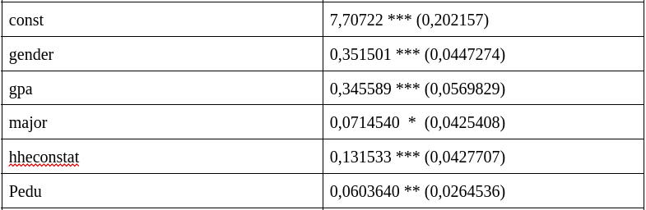
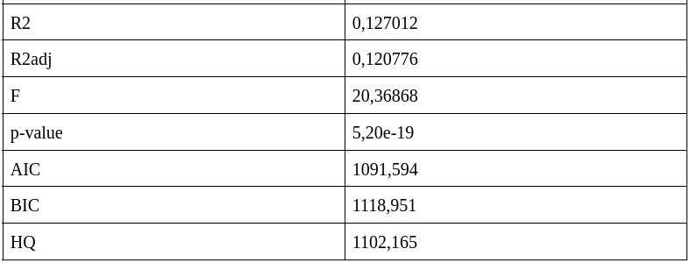
Построение моделей
Гипотеза о значимости коэффициентов gradchoice, Poccu
F | 0,143198
p-value | 0,866608
Модель

Slide 9
Построение моделей
Тест Рамсея
 | F | p-value
квадраты | 0,022198 | 0,882
кубы | 0,023181 | 0,879
квадраты и кубы | 0,050230 | 0,951
Тест на мультиколлинеарность
переменная | VIF
gender | 1,273
gpa | 1,278
gradchoice | 1,074
major | 1,074
hheconstat | 1,155
Pedu | 1,269
Poccu | 1,115

Slide 10
Построение моделей
Тест Уайта
R2 | 0,030902
TR2 | 21,816809
p-value | 0,191867
Тест Глейзера
 | константа | коэффициент
gender | 0,391489 *** (0,0160577) | 0,0316928 0,0249259
gpa | 0,424876 *** (0,105510) | −0,00617874 0,0320000
major | 0,402166 *** (0,0151989) | 0,00716473 0,0258535
hheconstat | 0,364003 *** (0,0188827) | 0,0699779 *** (0,0247784)
Pedu | 0,369906 *** (0,0372421) | 0,0152323 0,0154166
Тест Бройша-Пагана
ESS | 29,5806
LM | 14,790320
p-value | 0,011297

Slide 11
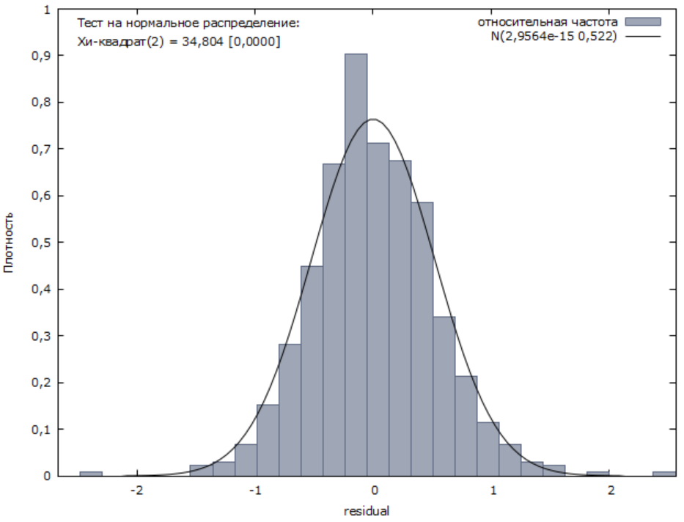
Построение моделей
Тест Харке-Бера
chi2 | 34,804
p-value | 0.00000

Slide 12
Построение моделей
Тест Бокса-Кокса
wagea_star = wage/exp(9.224)
lnawage_star = ln(wagea_star)
RSS(wagea_star)=435,8703
RSS(lnawage_star)=190,7393
chi2 = 706 / 2 * ln( 435,8703 / 190,7393 ) = 291.732313 > x2_1
Исправления гетероскедастичности

Slide 13
Построение моделей
Тест Уайта
R2 | 0.021919
TR2 | 15.474658
p-value | 0.561333
Тест Глейзера
 | константа | коэффициент
w_gender | 0.965765*** (0.0391147) | 0.0329955 (0.0240403)
w_gpa | 1.04421 (0.208363) | −0.00539599 (0.0252889)
w_major | 0.992372*** (0.0370546) | 0.00913753 (0.0252780)
w_hheconstat | 0.999952 (0.0463905) | 0.000197524 (0.0264186)
w_Pedu | 1.01127*** (0.0935796) | −0.00196773 (0.0157791)
Тест Бройша-Пагана
ESS | 9.30357
LM | 4.651783
p-value | 0.459836

Slide 14
Построение моделей
значения факторов детерминированы и не все равны между собой
функциональная форма выбрана правильно, но могут отсутствовать важные переменные
матожидание случайной составляющей равно 0 (среднее остатков равно -9.8278e-15
от гетероскедастичности удалось избавиться
ковариация остатков и эндогенность не проверялись отдельно

Slide 15
Интерпретация выводов и сравнение результатов
Стартовая зарплата действительно статистически выше у студентов экономических направлений.
Статистически сильно значимые с положительной зависимостью:
Пол
GPA
Статистически сильно значимый с отрицательной зависимостью:
Уровень обеспеченности района проживания человека
Средне значимый с прямой связью:
Уровень образования родителей
Notes:
В результате мы видим, что major оказался слабо значимым, но тем не менее стартовая зарплата статистически выше у студентов экономических направлений (экономика/финансы) (слабо значим с положительной зависимостью)
. То есть наша гипотеза подтвердилась, однако мы ожидали увидеть большее влияние этого признака.
Статистически сильно значимыми с положительной зависимостью оказались пол и GPA. То есть мужчины и студенты, имевшие высокий GPA, получают бОльшие зарплаты на старте. Такие результаты соответствуют нашим предположениям из пункта 2 данного документа и действительности (при этом зависимость зп от пола здравому смыслу не очень соответствует) - не первый год проводится множество исследований о гендерном неравенстве в корпоративной среде (например: [1]), в том числе в зарплатах. Про влияние GPA на уровень зарплат на старте тоже проводилось много исследований (например, [2]) в целом подтверждающих сильную положительную зависимость (так что родители не зря беспокоятся за успеваемость). Неожиданно, что уровень обеспеченности (богатый/бедный) района проживания человека имел статистически сильно значимую обратную связь. То есть люди из бедных районов на старте получали большую заработную плату. При этом сильно значим этот параметр оказался для всех направлений мейджоров, кроме экономического. Можно объяснить это тем, что люди из бедных районов стремятся найти себе более высокооплачиваемую работу, а более обеспеченные - ту, что будет для них интереснее и даст больше опыта.
Средне значимым с прямой связью оказался уровень образования родителей, особенно для выпускников экономической специальности. Предположение в отношении этого признака так же подтвердилось, хотя мы и ожидали от него меньшей значимости. На эту тему так же проводились исследования (например, [3]), которые приходили к аналогичному выводу.
Функциональная форма по всем факторам линейная (нам повезло :) ).
3 звезды - 1% значимости 2 звезды - 5% 1 звезда -10%
6. Сравнение результатов проведенного нами исследования с результатами статьи.
Зависимость заработной платы от major по экономике у нас получилась не такая сильная, как у авторов статьи.
Мы предполагаем, что это результат отсева, который делали в университете UCSC - на мейджор по экономике изначально попадали более преуспевающие в учебе студенты (с более высоким GPA). При этом положительное влияние GPA на уровень заработной платы получился высоким и у нас, и у авторов взятой за основу статьи. То есть в UCSC на мейджор по экономике изначально попадали студенты с бОльшим потенциалом в перспективе иметь бОльшую оплату труда, из-за этого зависимость от мейджора по экономике стала гораздо сильнее.
Они рассчитывали зависимость ГПА и пола - у нас тоже сильная зависимость от этих показателей.

